Slide 1
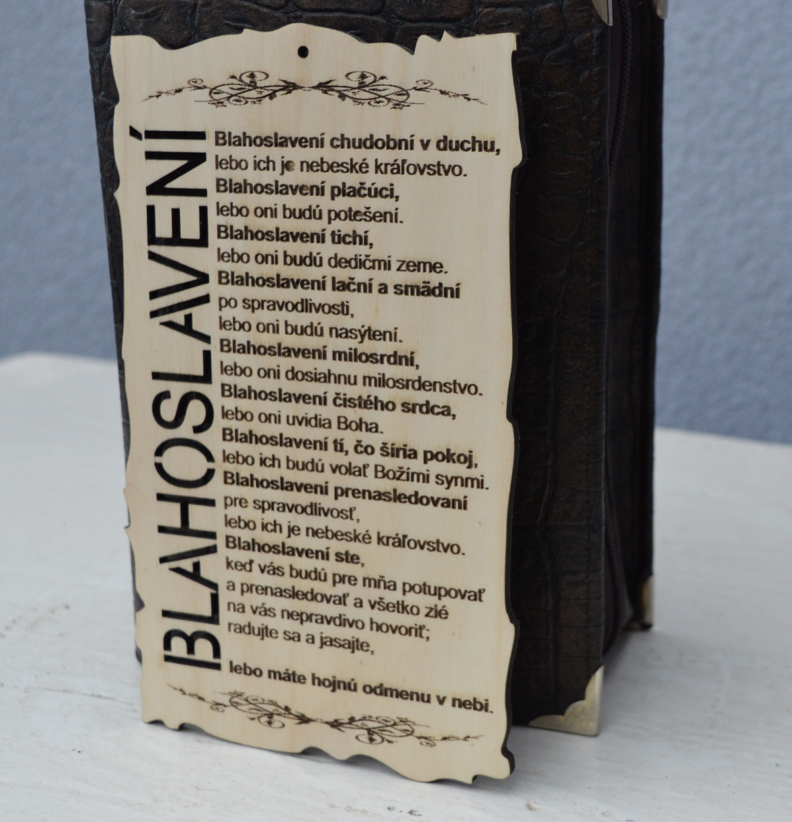
Blahoslavení tichí Blahoslavenstvá (Mt 5,1-12)

Slide 2
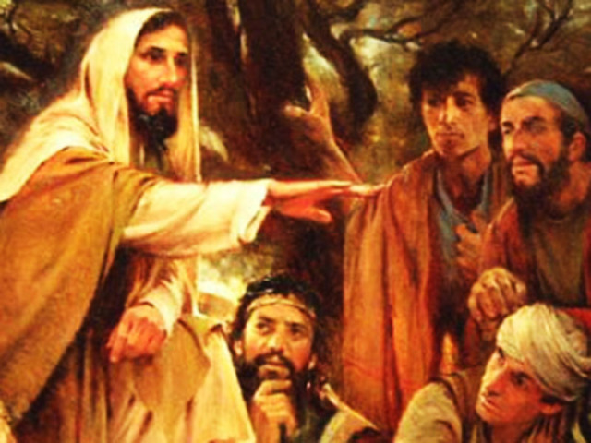
Blahoslavenstvo sa biblicky vzťahuje na: Ž 37,9-11
[9] Všetci ničomníci budú zničení, lež tí, čo dúfajú v Pána, stanú sa dedičmi zeme. [10] Ešte chvíľku a už nebude hriešnika; budeš hľadať jeho miesto, a nenájdeš. [11] Tichí však zdedia zem a budú žiť v šťastí a pokoji.
Blahoslavenstvá
(Mt 5,1-12)

Slide 3
Výklad textu
Sloveso “zdediť” je terminus tecnicus, ktorý označuje najvyšší Boží dar, “zasľúbenú zem”. Slovo “tichý” sa dá preložiť ako “vydedený”.
Pri rozdelení zasľúbenej zeme, bohužiaľ došlo k takej praxi: v priebehu niekoľkých generácií niekoľko rodín vlastnilo väčšinu zeme a väčšina rodín zostala bez pôdy a teda aj bez dôstojnosti.

Slide 4
Slovo “tichý” môže mať dva významy
V prvom prípade poukazuje na kvalitu osoby; ide o pokornú osobu, podľa Ježišovho príkladu.
Skutočne nenásilný postoj, ktorý robí ten, kto vie byť aj tvrdý pred utláčateľom, kto vie zoči voči nespravodlivosti silno kričať, ale neuchyľuje sa k násiliu a pomste.

Slide 5
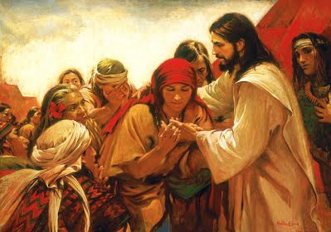
Slovo “tichý” – druhý význam
2. Z kontextu blahoslavenstiev vyplýva, že Ježiš slovo “tichý” nepoužíva preto, aby vyjadril kvalitu osoby, ale na sociálne podmienky: označuje osoby, ktoré boli o všetko obraté, ktoré stratili zem.

Slide 6
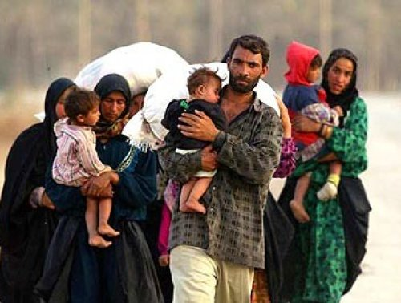
Správna interpretácia
Vydedení, ktorí prišli o všetko, (ak existuje skupina, ktorá sa dobrovoľne rozhodla neobohacovať sa): blahoslavení, lebo nájdu dôstojnosť, ktorú nikdy predtým nezakúsili.

Slide 7
Blahoslavení tichí Blahoslavenstvá (Mt 5,1-12)

